Slide 1



PHÒNG GIÁO DỤC & ĐÀO TẠO QUẬN LONG BIÊN
THỂ DỤC LỚP 2
Bài 4: Bài tập phối hợp di chuyển nhanh dần
theo vạch kẻ sang trái và sang phải (Tiết 1+2)

Slide 2



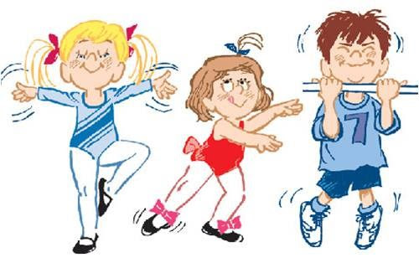
TRANG PHỤC TẬP LUYỆN
- Giầy thể thao.
-Trang phục thể thao gọn gàng đảm bảo cho quá trình tập luyện.
- Dây nhảy cá nhân.

Slide 3



YÊU CẦU CẦN ĐẠT
1- Biết và thực hiện được bài tập phối hợp di chuyển nhanh dần theo vạch kẻ sang trái và sang phải.
2- Nghiêm túc, tích cực trong tập luyện, có trách nhiệm đối với bản thân và mọi người

Slide 4
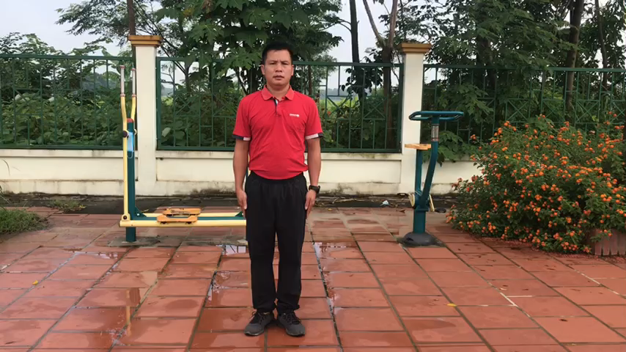


KHỞI ĐỘNG

Slide 5

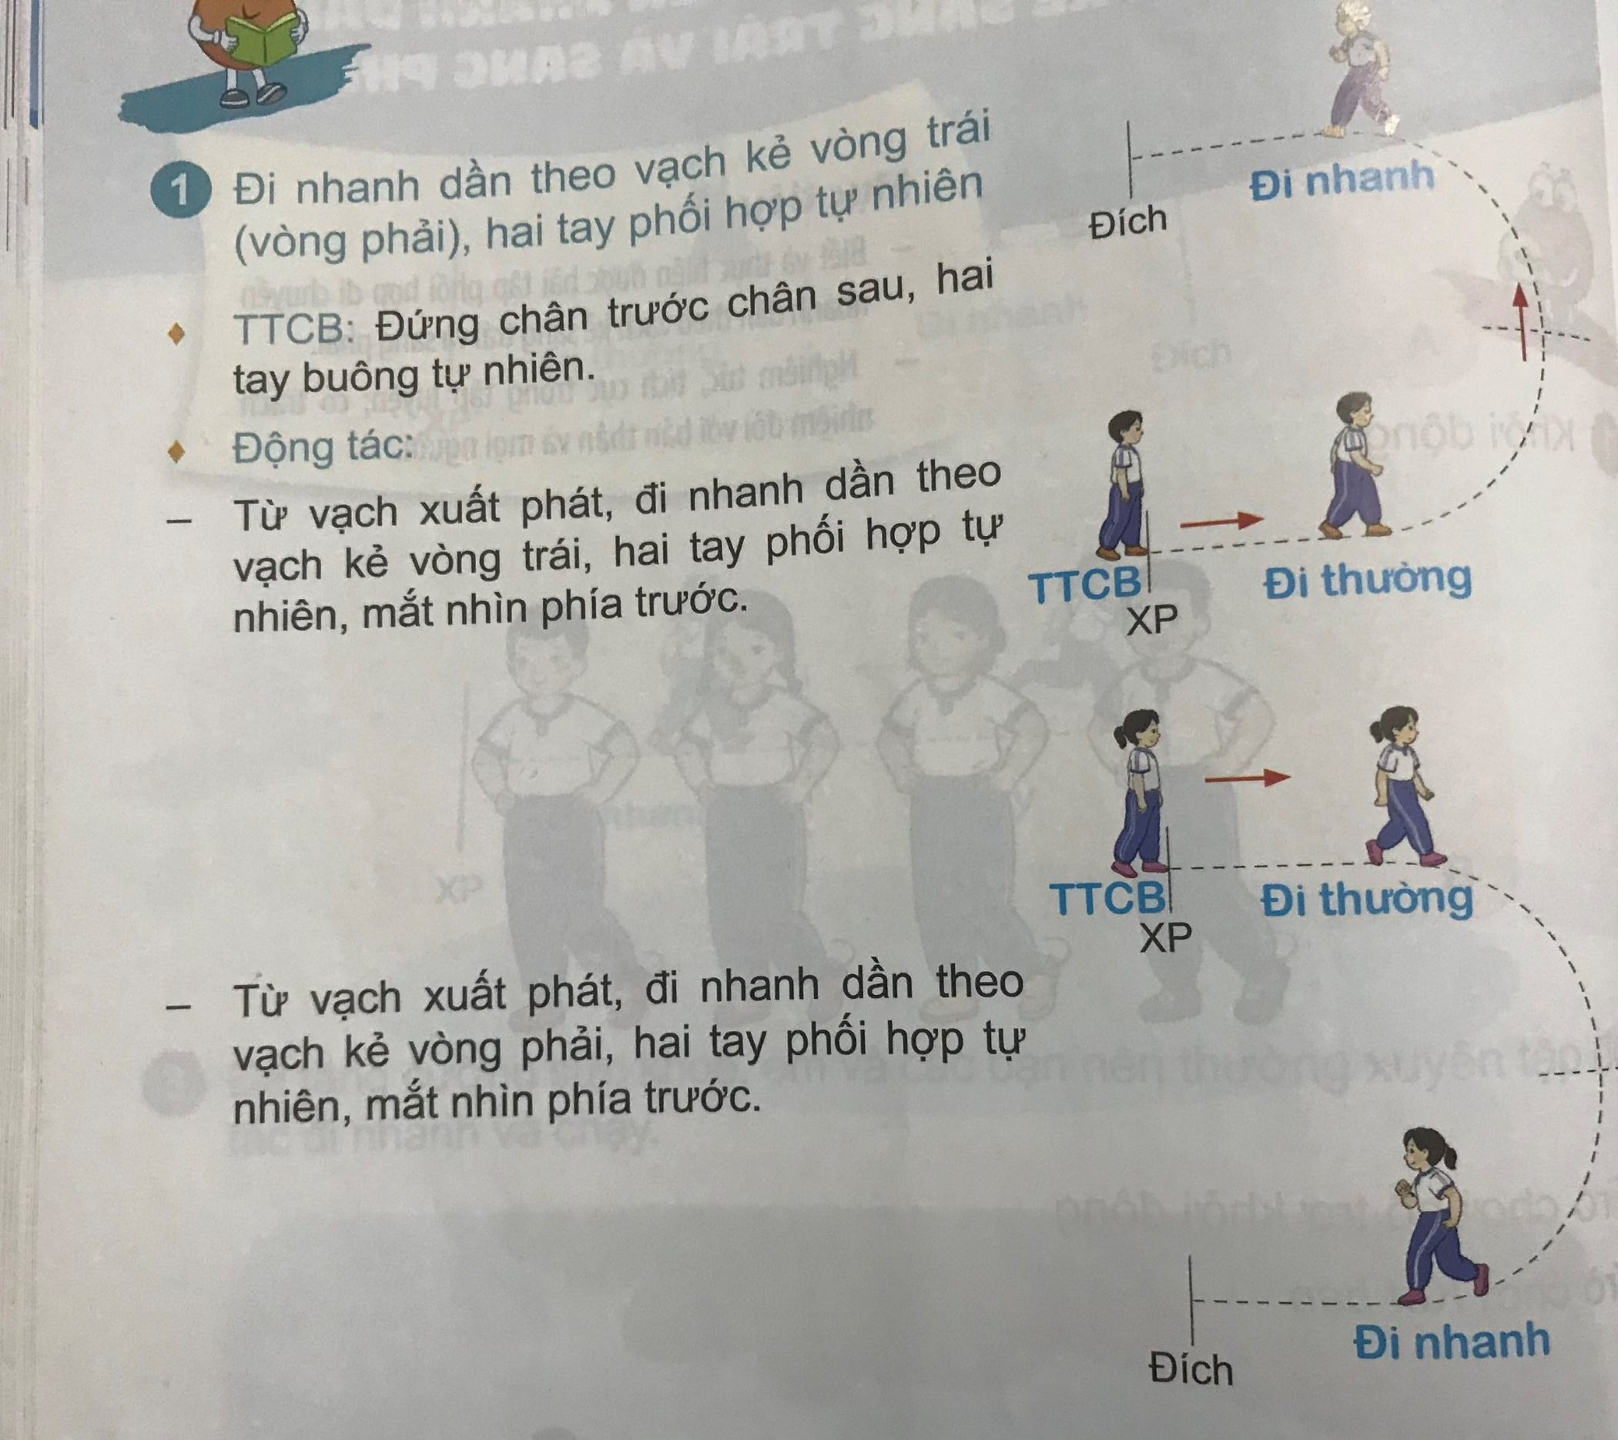

HỌC ĐỘNG TÁC: Đi nhanh nhanh dần theo vạch kẻ vòng trái (vòng phải), hai tay phối hợp tự nhiên.

Slide 6
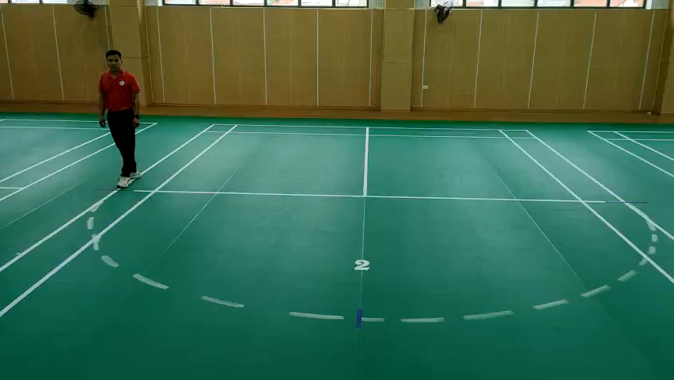

Slide 8
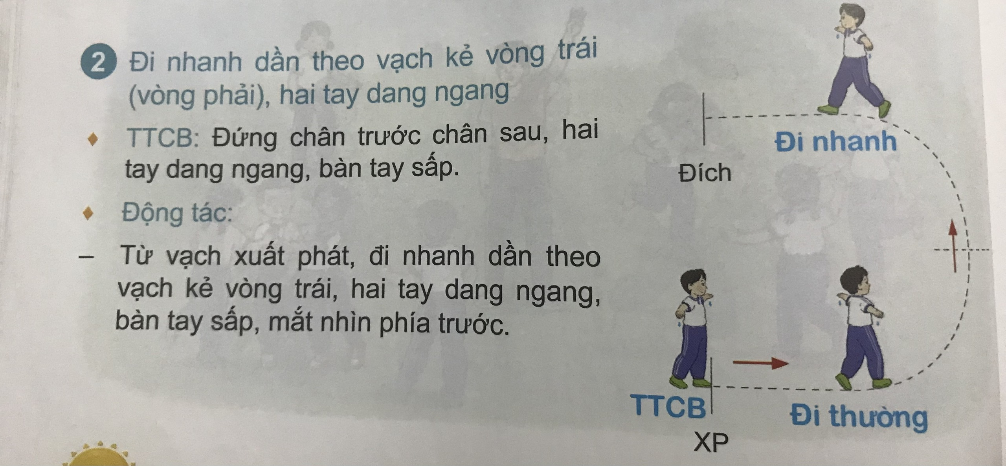
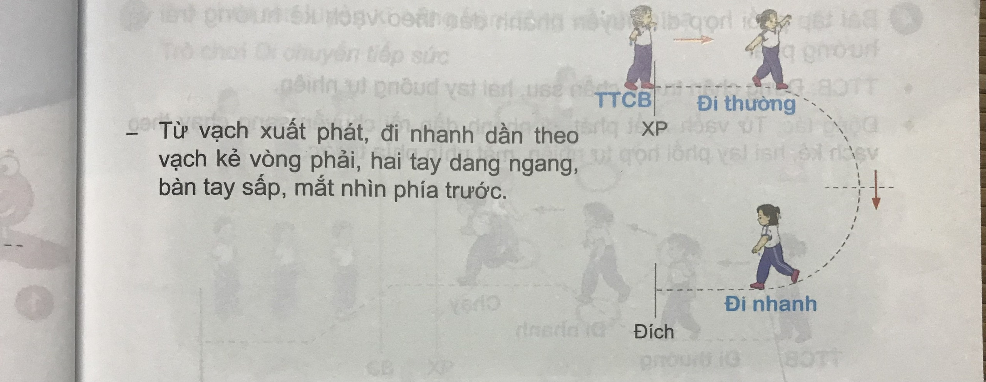
HỌC ĐỘNG TÁC: Đi nhanh dần theo vạch kẻ vòng trái (vòng phải), hai tay dang ngang.

Slide 9
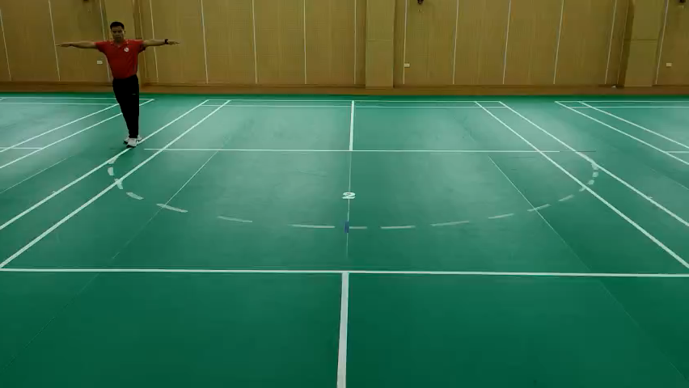

Slide 10
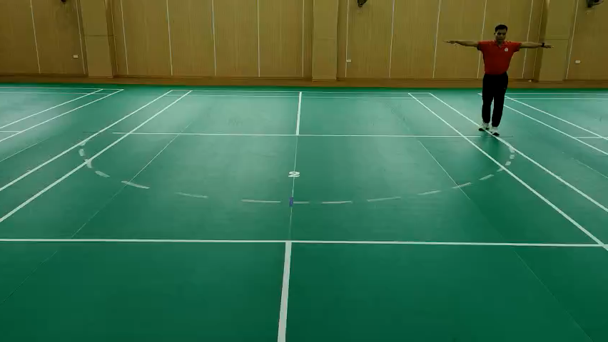

Slide 11
Bài tập thể lực
nhảy dây cá nhân

Slide 12
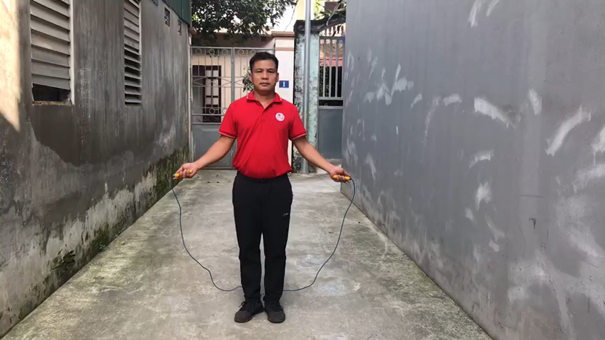


Slide 13


THẢ LỎNG

Slide 14

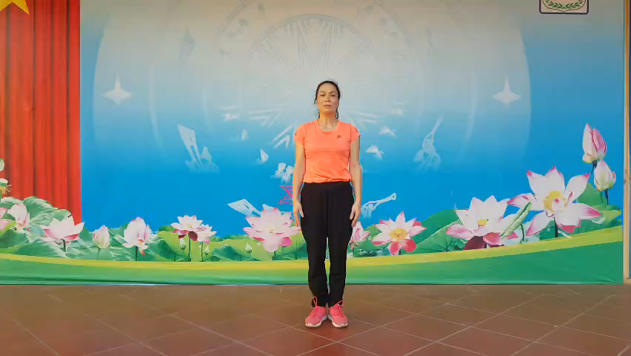


Slide 15


DẶN DÒ
Các bạn nhớ tập luyện thật chăm chỉ
Chúc các bạn có những trải nghiệm thật thú vị

Slide 16


